Slide 1
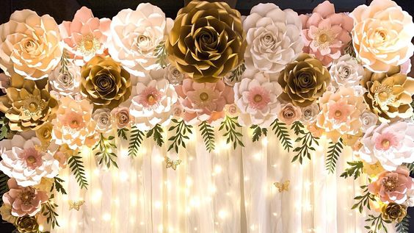


Slide 2

Momentos
José Ernesto Ferraresso
Luzia
25-09-2019

Slide 3
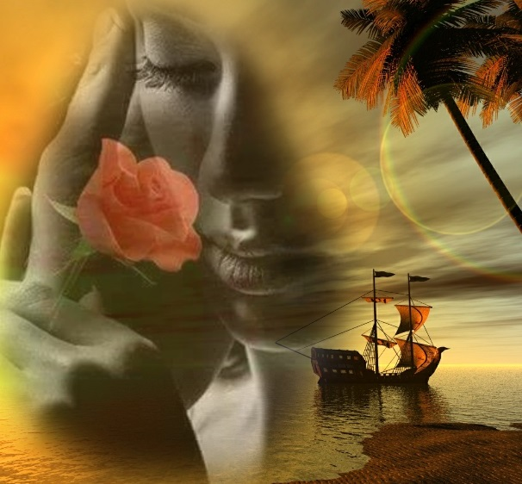

Slide 4
Na penumbra desta noite fria,
quero enlear nos seus braços.
Sentir o arfar de seus afagos
e cobrir de beijos todo esse corpo.

Slide 5


Slide 6
Neste momento de magia,
de encantamento e de fantasia,
pretendo, hoje e neste instante,
reviver este amor constante.

Slide 7


Slide 8
Não me peça para deixá-la,
porque minha intenção nunca foi partir.
Preciso dum tempo de êxtase, prazer;
e sei que isso você me pode oferecer.

Slide 9
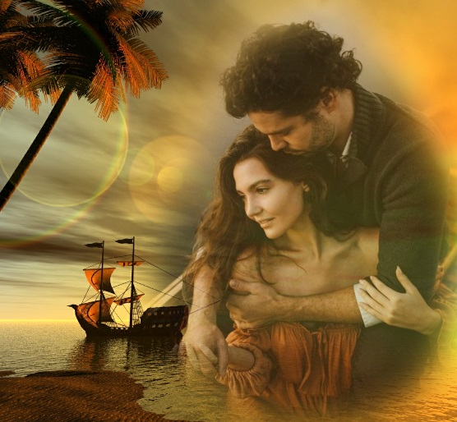

Slide 10
Ocasiões alegres e tristes,
passemos juntos, meu amor!
Não quero mágoa no seu olhar,
nem intempéries de intensa dor

Slide 11


Slide 12
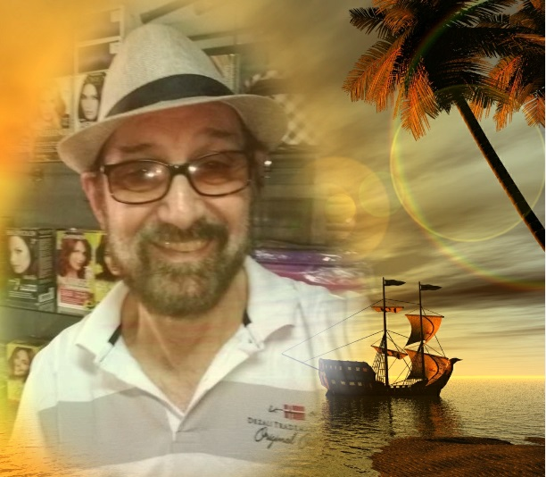
Momentos
Na penumbra desta noite fria,
quero enlear nos seus braços.
Sentir o arfar de seus afagos
e cobrir de beijos todo esse corpo.
Neste momento de magia,
de encantamento e de fantasia,
pretendo, hoje e neste instante,
reviver este amor constante.
Não me peça para deixá-la,
porque minha intenção nunca foi partir.
Preciso dum tempo de êxtase, prazer;
e sei que isso você me pode oferecer.
Ocasiões alegres e tristes,
passemos juntos, meu amor!
Não quero mágoa no seu olhar,
nem intempéries de intensa dor.
José Ernesto Ferraresso
Serra Negra – SP
Brasil
2019

Slide 13


Formatação e Criação: Luzia Gabriele
E-mail: luziagabriele@hotmail.com
Texto: José Ernesto Ferraresso
Imagens: Internet e Arquivo Pessoal
Música: Waldemiro Lemke Entre Le Ciel Et La Mer Violino
http://www.slideshare.net/luziagabriele
https://www.youtube.com/channel/UCAdCeCGHGTxtxQskjl4zkow
Data: 25 de Setembro de 2019
Fortaleza- Ceará- Brasil

